Slide 2
Кибербуллинг
это насилие посредством сети Интернет: оскорбительные записки, письма, фото, сплетни, наговоры, видео. Информация распространяется очень быстро, и соответственно, также быстро создается общественное мнение.
(Бочавер А. А., Хломов К. Д. (2013) Буллинг (травля) как объект исследований и культурный феномен)

Slide 3
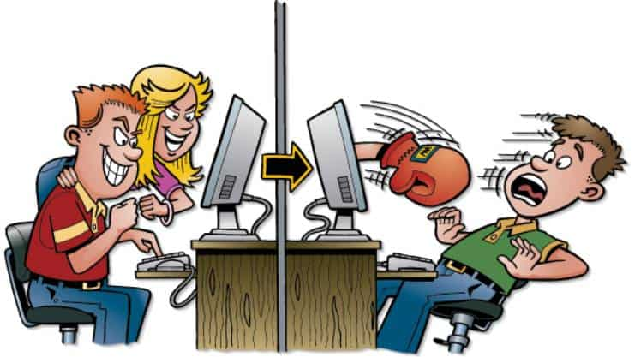
Киберагрессия
оскорбление, злонамеренные сообщения, сплетни, высмеивание других в интернете, при этом указывая их инициалы или фотографии, видеоснимки. Присущи этому явлению также притязания, шантаж или запугивание, включая преследование.
Кибер-агрессия технически проста в осуществлении. Интернет предоставляет новые возможности для оскорбленияе. Если в учебном заведении ребенка могут обидеть обычно только во время ее пребывания там, то через Интернет оскорбители могут достичь свою жертву в любое время.

Slide 4
Опасность кибербуллинга
Человек, который в юном возрасте страдал от несправедливого, грубого обращения с собой, не справившись с этой проблемой самостоятельно, может на всю жизнь стать морально искалеченным. Часто именно такие люди пытаются самоутвердиться за счет слабого: мужчины - унижая своих жен и женщин вообще, женщины - относясь с пренебрежением к собственным детям, и к мужчинам, если те проявляют слабость.
Проблема в том, что ни родители, ни педагоги, ни сами дети часто не воспринимают кибербуллинг как насилие, считая его детскими шалостями или «заигрыванием» и обращают на это внимание, только когда дело заходит слишком далеко, и появляются последствия, как для обидчика, так и для его жертвы.

Slide 5
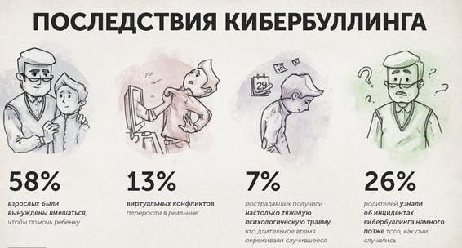

Slide 6
Профилактика кибербуллинга (основные принципы)
1. Работа по выстраиванию морально-нравственных и ценностных ориентаций у подростков – представления об эмпатии, сочувствии, сопереживании (эти качества необходимы не только в реальной жизни, но и в «виртуальной»); «Интернет – это тоже всерьез» (слово, сказанное в сети, ранит ни чуть не меньше, чем в реальной жизни).
2. Переориентация с мира виртуального на мир реальный – живое общение, спорт, искусство.

Slide 7
Самое важное – контакт со своим ребенком
. Когда ребенок достигает подросткового возраста, уже поздно начинать его устанавливать: это нужно было делать намного раньше – с рождения.
В подростковом возрасте родитель должен стать для ребенка другом, с которым можно поделиться своими переживаниями и не бояться быть отвергнутым. Именно чувство отверженности собственными родители может толкнуть на такой страшный шаг, как стрельба в школе. Любите своих детей, будьте к ним внимательны и принимайте их такими, какие они есть!

Slide 8
Спасибо за внимание!
РКПБ имВ.М.Бехтерева КСПП с ТД «Сердэш129»
Круглосуточная психологическая помощь :
13-77
8(843) 279 55 80

